Slide 1
TD software Detail Analysis
——陈琪

Slide 2

功能1-first
TD工具服务器IP地址：默认无法修改，该地址为该工具服务器所在的地址。
用户名、密码：不是TD的用户名密码！请找我开通。

Slide 3
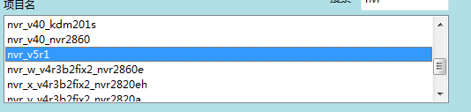
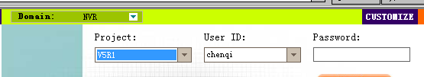
功能1-SECOND
搜索出来的项目名与TD中的项目名对应关系

Slide 4
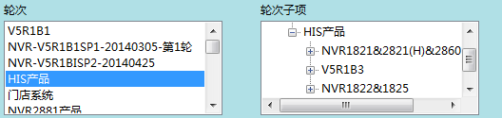

功能1-THRID
轮次为最高等级的文件夹，轮次子项则是该文件夹下的所有子文件夹

Slide 5
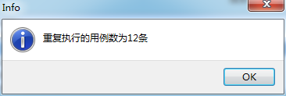

功能1-FOURTH
判断是重复执行测试用例的依据是——是否有执行过的历史记录

Slide 6




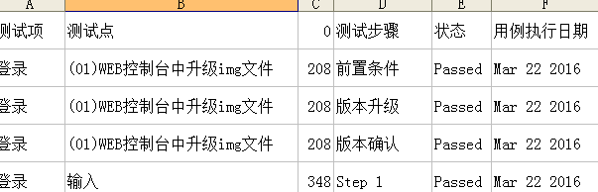
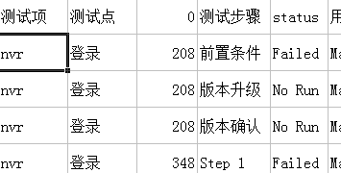
功能1-FIFTH
测试用例导出的规则1：导出的测试用例状态按照最新的时间点统计。
测试用例导出的规则2：导出的测试用例状态按照，如果在过去的历
史记录中有failed状态存在的话，就导出failed状态，不然就按照最新
的状态导出。
例如这条测试用例：有两条记录，3.22日14.05.19有一次failed，45有
一次成功记录，那么导出的话。

Slide 7
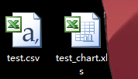
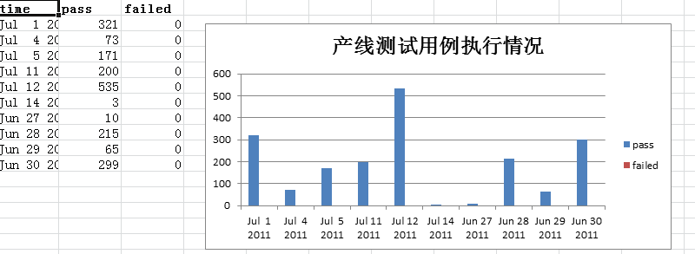
功能1-SEXTH
导出文件2个，前一个是原始文件，后一个为图表文件，主要统计
执行测试用例的时间点。

Slide 8
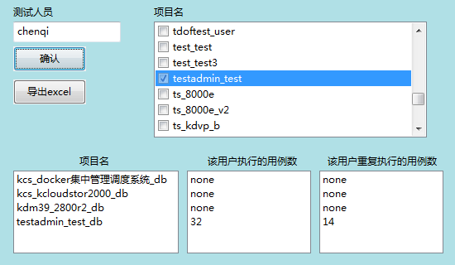
功能2-FIRST
用于统计该测试人员在某些项目中执行了多少条测试用例，重复执行
的用例条数，共执行的用例条数。

Slide 9
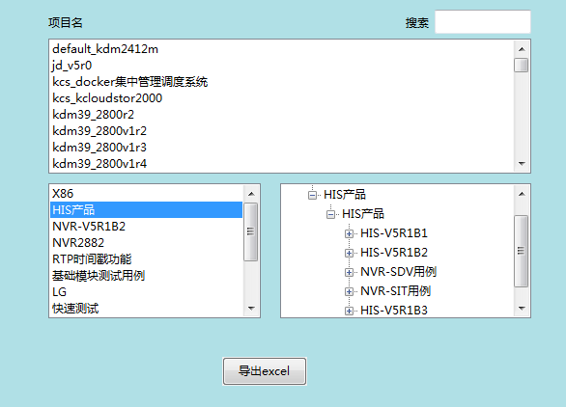
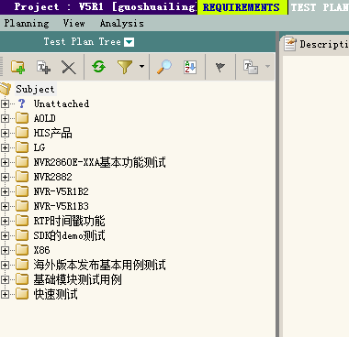
功能3-FIRST
需要注意的是，该功能对应的与之前不同，是TEST_PLAN中的测试用例
该数据导出对数据库的性能消耗比较大，请多等待一段时间。

Slide 10
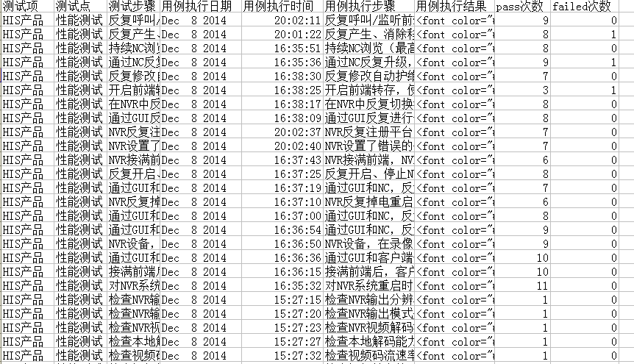
功能3-SECOND
导出的数据会统计该条测试用共被执行了多少次，以及其中pass和failed的次数

Slide 11
谢谢

